Slide 1
Киселева Елизавета Сергеевна
МУЛЬТИМЕДИЙНЫЕ ПРЕЗЕНТАЦИИ КАК СРЕДСТВО ФОРМИРОВАНИЯ ЗНАНИЙ У УЧАЩИХСЯ НА УРОКАХ В СПЕЦИАЛЬНОЙ (КОРРЕКЦИОННОЙ) ШКОЛЕ 8 ВИДА

Slide 2
Навигация по слайдам
Актуальность проблемы
Цель исследования
Объект и предмет
Гипотеза
Задачи исследования
Первый этап
Второй этап
Третий этап
Примеры
Четвертый этап
Преимущества МУП
Особенности применения
Организационный слайд

Slide 3
Актуальность проблемы
На нее указывают противоречия между:
Активным внедрением компьютерных технологий в процесс обучения умственно отсталых школьников
Не разработанностью методики их применения на уроках в специальной(коррекционной) школе 8 вида

Slide 4
Цель исследования заключается в изучении возможности использовать мультимедийные учебные презентации, для повышения эффективности процесса формирования знаний у учащихся специальных (коррекционных) школ 8 вида.

Slide 5
Объект исследования – процесс формирования знаний у учащихся специальных (коррекционных) школ VIII вида.
Предмет исследования – процесс использования мультимедийных учебных презентаций, разработанных для формирования у учащихся с интеллектуальным недоразвитием 7 и 8 классов знаний по теме «Части речи. Глагол».

Slide 6
В качестве гипотезы исследования было выдвинуто предположение о том, что мультимедийные презентации, будут способствовать повышению эффективности формирования знаний по теме «Части речи. Глагол» у учащихся с интеллектуальным недоразвитием 7 и 8 классов.

Slide 7
Задачи исследования:
Охарактеризовать состояние проблемы использования мультимедийных презентаций в образовательном процессе школьников с интеллектуальным недоразвитием.
Выявить особенности и определить уровни сформированности знаний у двух групп школьников с интеллектуальным недоразвитием, до проведения формирующего эксперимента.
Разработать и апробировать технологию создания и использования мультимедийных презентаций.
Теоретически обосновать и экспериментально проверить методику применения мультимедийных презентаций как средства формирования знаний на уроках в специальной (коррекционной) школе 8 вида.
Определить эффективность применения мультимедийных средств в процессе обучения школьников с интеллектуальными нарушениями.

Slide 8
Первый этап
Подготовительно-аналитический
- был связан с изучением и анализом общей и специальной психолого-педагогической и методической литературы по проблеме исследования;

Slide 9
Второй этап включал:
изучение методов, форм, средств, используемых учителем для формирования знаний;
исследование технического оснащения школы;
отбор выборок;
исследование уровня сформированности знаний;
обработка результатов и сравнительный анализ двух групп учащихся (контрольной и экспериментальной). Выделение уровней владения знаниями

Slide 10
Третий этап
Экспериментальный
- включал разработку и реализацию экспериментального обучения с использованием мультимедийных презентаций с целью формирования знаний школьников с интеллектуальным недоразвитием.

Slide 11
Презентация на тему : Глагол. Значение глагола
8 класс специальной (коррекционной) школы VIII вида
Подготовила Киселева Е.С
Студентка РГПУ им. Герцена.

Slide 12
Навигация по презентации
Анимация
Схема
Игровые задания
Ориентировочная основа
Список источников

Slide 13
Источники:
http://young.rzd.ru/blog/public/ru?STRUCTURE_ID=704&layer_id=3833&id=14641
http://vfl.ru/fotos/1a647acb92296_397.html
http://www.avto.goodfon.ru/bentley/wallpaper-65867.html
http://zulu314.server4you.de/result/pochemu-mladency-vsegda-plachut-24
http://www.superwallpapers.ru/animals/wolfs/4125/
http://blogs.privet.ru/community/mur_tenej/82524058

Slide 14
Прошедшее время
Что сделал?
Настоящее время
Что делает?
Будущее время
Что сделает?
Мальчик переходит дорогу
Мальчик что делает?
Мальчик перешел дорогу
Мальчик перейдет дорогу
Глагол стоит в настоящем времени.

Slide 15
Глагол изменяется по временам Сколько времен глагола вы знаете? Заполните схему:
Прошедшее время |  | Будущее время
Что делал? Что делало? | Что делает? | Что сделают?
Настоящее время
Что сделает?
Что делала?
Что делают?
Что делали?

Slide 16
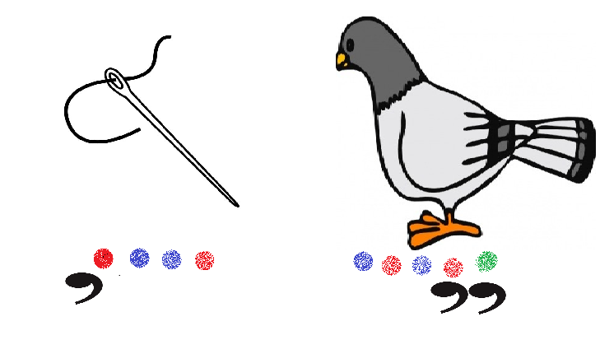
Решим ребус
Глагол
И
г
л
а
Г
о
л
у
б
ь

Slide 17
Описание глагола
Часть речи
Что обозначает
Вопросы, на которые отвечает
Каким членом предложения чаще всего бывает
Какие значения имеет

Slide 18
Четвертый этап
заключительно-обобщающий - предусматривал проведение контрольного эксперимента, после обучения с помощью мультимедийных презентаций. Проводился с целью анализа, систематизации и обобщения полученных результатов, а так же выявления эффективности процесса формирования знаний у учащихся специальной (коррекционной) школы 8 вида.

Slide 19
Исследование проводилось в 4 этапа:
На первом этапе осуществлялась организация эксперимента в экспериментальной и контрольной группе, подсчет полученных результатов в каждом из классов с разделением учащихся по уровню владения знаниями по теме «Часть речи. Глагол».
Второй этап направлен на обработку результатов контрольного эксперимента. Был произведен сравнительный и сопоставительный анализ каждой из групп по результатам контрольного и констатирующего экспериментов.
Третий этап был направлен на обработку результатов контрольного эксперимента- сравнительный анализ двух групп после обучения по экспериментальной (8 класс) и традиционной (7 класс) методике.
Четвертый этап направлен на обобщение результатов и формулировку выводов по результатам формирующего и контрольного экспериментов(выводы по 3 главе).

Slide 20
Мультимедийные презентации позволяют:
сделать процесс обучения более интересным, ярким и увлекательным за счет богатства мультимедийных возможностей современных компьютеров и новизны такой формы работы для учащихся;
эффективно решать проблему наглядности обучения, расширить возможности визуализации учебного материала, делая его более понятным и доступным для учащихся;

Slide 21
Мультимедийные презентации позволяют:
задействовать все каналы восприятия учащихся – зрительный, слуховой и эмоциональный.
применять их на любом этапе изучения темы и на любом этапе уроке.

Slide 22
Особенности применения МУП:
Данное средство возможно применять при обучении не всех детей имеющих интеллектуальные нарушения.
При применении в школе 8 вида невозможно создать систему мультимедийных презентаций, которые в равной степени будут использоваться учителем «из года в год»

Slide 23
Особенности применения МУП:
Не каждый учитель сможет реализовать свои потребности в преподавании, используя данное средство.
При обучении с помощью мультимедийных презентаций неизбежно возникает вопрос о их взаимосвязи с другими средствами и методами обучения.

Slide 24
Благодарю за внимание

